Slide 1
Aula 11. Teoria Crítica e Análise de Política Externa
BRI 0016 – Análise de Política Externa
Instituto de Relações Internacionais – USP
Prof. Pedro Feliú

Slide 2
Plano de aula
Teoria Crítica
Guerra Civil e Neocolonialismo: Libéria
O caso venezuelano

Slide 3
Teoria Crítica
Ciências Sociais: Escola de Frankfurt – Horkheimer e a dialética do esclarecimento (crítica a razão instrumental da ciência moderna – positivismo)
Ciências Sociais x Ciências Naturais – influência de interesses materiais na produção do conhecimento
Epistemologia das ciências naturais é impossível nas humanas – o próprio pesquisador carrega valores e interesses
Fatos são produtos de estruturas sociais e históricas específicas
Cientistas devem agir para mudar a realidade social
Subjetividade

Slide 4
Gramsci
Super-estrutura
Estado
Sociedade Civil
Infra-estrutura
Modo-de- Produção
Propriedade Privada
Escolas, Igrejas, Mídia, Partidos
Classes Sociais

Slide 5
Gramsci II
Sociedade Ocidental: sociedade civil forte – guerra de movimento (Rússia) x guerra de posição (Itália)
Conceito de hegemonia: unidade entre forças materiais objetivas e ideias ético-políticas – uma unidade de estrutura e superestrutura – em que o poder baseado na dominação sobre a produção é racionalizado através de uma ideologia incorporando compromisso ou consenso entre grupos dominantes e subordinados.
Crise hegemônica: classe dominante perde o consenso, ou seja, não é mais dirigente, mas apenas dominantes e detentoras dos meios coercitivos, indicando que as massas se separaram das ideologias tradicionais
A hegemonia se traduz em dois modos centrais: domínio e direção intelectual e moral. O primeiro é exercido sob os grupos opositores por meio da supremacia militar (força armada). O segundo, por sua vez, é dirigente dos grupos afins e aliados.

Slide 6
Teoria Crítica em RI
Robert Cox (1996): dimensão ideológica da hegemonia – Uma ordem internacional hegemônica e estável provém de um conjunto de valores compartilhados
Formas de ação e pensamento da classe dominate no Estado hegemônico
Hegemonia dos EUA não estaria apenas baseada em poder material, mas em valores. Outras sociedades acham atraente e querem copiar.

Slide 7
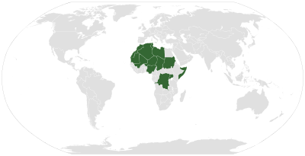
Guerras Civis na África 2019

Slide 8
Explicações Domésticas Guerra Civil
Rivalidade Étnica
Controle Predatório de Recursos Naturais
Estados e Governos Falidos

Slide 9
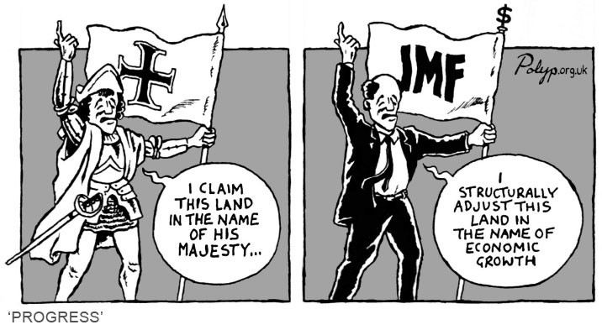
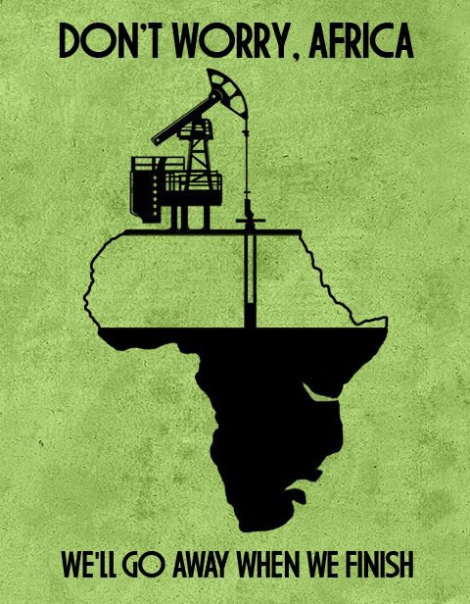
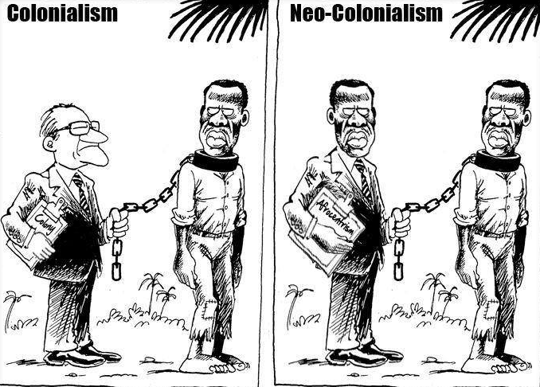
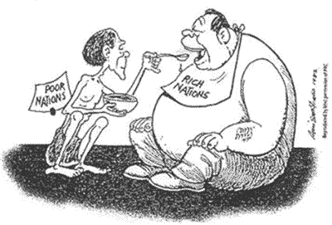
Variável Sistêmica: Neocolonialismo

Slide 10
Mecanismo Neocolonial
Potências Neocoloniais
Econômico, Político e Militar
Elites Locais Mentalmente Colonizadas
Ajuda Externa
Elite Burocrática Local
Empréstimos e Condicionalidades

Slide 11
Libéria: State-Building
American Colonization Society (ACS - 1816)
Motivação: Unemployed Black People
1820 – Repatriados colonizam a Libéria
“slave psychology”: repatriados x nativos
1862 – reconhecimento da independência – EUA
Ouro
Pos II Guerra: Investimentos em infra estrutura, ajuda externa e comunicação nacional

Slide 12
O neocolonialismo dos EUA na Libéria
Político
Apoio a Autocracias
Econômico
Estratégico
Borracha
Firestone
Remessas de Lucro
Restrições Trabalhistas
Divisão Internacional do Trabalho
Ajuda Externa
Compra de Líderes
Contra União Africana
Posição Geoestratégica Militar na Guerra Fria

Slide 13
Guerra Civil
1989-1996
National Patriotic Front of Liberia (NPFL) – Taylor x Doe Government
Ataques desde a Costa do Marfim
Economic Community of West African States (ECOWAS) – Intervenção no Conflito
Taylor foi liberto dos EUA e extradidato à Libéria para remover Doe
1997 - Taylor vence as eleições e muda a Política Externa – anti EUA
Aliança com Moummar Ghadaffi (Libya)
Taylor não inspirava a confiança dos americanos

Slide 14
IV República na Venezuela
Betancour (1959) – coalizão de partidos
Distribuição entre a elite e pontos de veto os recursos do petróleo
Democracia estável em região conturbada e sucesso na contenção da esquerda (guerrilha e partidos radicais)
Crise Econômica: black Friday (desvalorização cambial) e Caracazo (manifestação reprimida pelos militares)
Fim da coalizão partidária

Slide 15
V República na Venezuela
Chavez se elege em 1998 em meio a crise de legitimidade do sistema político vigente – vácuo de poder
Modificações Domésticas: Assembléia Constituinte, Unicameral, mandato presidencial, reeleição e poderes executivos
2005 – mudança de foco: do doméstico para a política externa
Autonomia do Estado e burocracia bolivariana: capacidade de formular a política externa independente dos interesses sociais
Líder Predominante

Slide 16
A Política Externa de Chavez
ALBA – comércio e cooperação para o desenvolvimento social. Ex: médicos cubanos na Venezuela e Petrocaribe
Política Externa personalista – líder predominante – desafio aos constrangimentos sistêmicos
Crise com a Colombia – 2008 bombardeio de território equatoriano – FARCs
Chavez mobiliza tropas e oferece assistência a Correa
Uribe e Estados Unidos: aliança neo-colonial

Slide 17
Mudança Radical na Política Externa
Papel das Ideias – Simon Bolivar – formação cognitiva do líder
Reforma institucional: de uma oligarquia de elites com distribuição entre setores para a concentração de poder no Estado e na figura do presidente – líder predominante
Mistura entre teoria crítica, análise cognitiva, líder predominante e unidades decisórias

